Slide 1
Анафилактический шок
Федеральное государственное бюджетное образовательное учреждение высшего образования
"Красноярский государственный медицинский университет имени профессора В. Ф. Войно-Ясенецкого"
Министерства здравоохранения Российской Федерации
Кафедра-клиника стоматологии ИПО
Выполнил ординатор
Кафедры-клиники стоматологии ИПО
По специальности "стоматология ортопедическая"
Попцов Михаил Валерьевич
Красноярск 2018г.

Slide 2
Цель
Научиться опознавать и отличать анафилактический шок от других реакций немедленного типа и уметь оказывать первую помощь

Slide 3
Задачи
Изучить симптомы анафилактического шока
Знать причины возникновения анафилактического шока
Этапы первой помощи при анафилактическом шоке

Slide 4
Актуальность
В последние годы отмечается увеличение числа аллергических заболеваний. В том числе наблюдается рост острых аллергических реакций и состояний, нередко угрожающих жизни больного и требующих неотложной помощи. Наиболее тяжелым проявлением системных аллергических реакций является анафилактический шок.

Slide 5
Анафилакти́ческий шок или анафилакси́я- аллергическая реакция немедленного типа, состояние резко повышенной чувствительности организма, развивающееся при повторном введении аллергена.

Slide 6
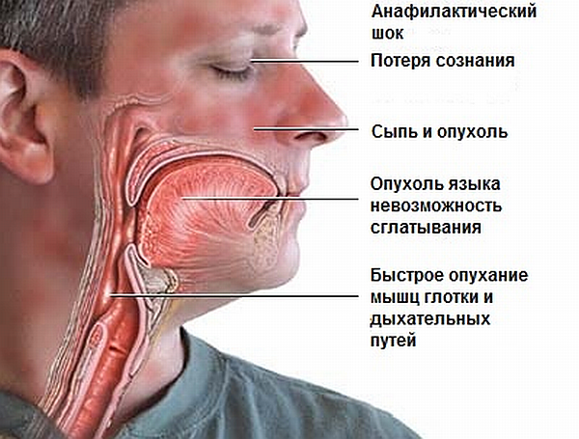

Slide 7
Скорость возникновения анафилактического шока — от нескольких секунд или минут до 5 часов от начала контакта с аллергеном. В развитии анафилактической реакции у больных с высокой степенью сенсибилизации ни доза, ни способ введения аллергена не играют решающей роли. Однако большая доза препарата увеличивает тяжесть и длительность течения шока. Термин был одновременно введен российско-французским иммунологом Александром Михайловичем Безредкой и французским физиологом Шарлем Рише.

Slide 9
Сенсибилизация или аллергизация организма
Процесс, при котором организм становится очень чувствителен к восприятию того или иного вещества (аллергена) и при повторном попадании такого вещества в организм возникает аллергическая реакция. Когда впервые аллерген попадает в организм иммунной системой он распознается как чужеродное вещество и к нему вырабатываются специфические белки (иммуноглобулины Е, G). Которые впоследствии фиксируются на иммунных клетках (тучные клетки). Таким образом, после выработки таких белков организм становится сенсибилизированным. То есть при попадании аллергена в организм повторно, возникнет аллергическая реакция. Сенсибилизация организма является результатом сбоя нормальной работы иммунной системы вызванного различными факторами. Такими факторами могут быть наследственная предрасположенность, длительный контакт с аллергеном, стрессовые ситуации и др.

Slide 10
Аллергическая реакция
Когда аллерген попадает в организм во второй раз, его сразу же встречают иммунные клетки, на которых уже есть раннее образованные специфические белки (рецепторы). После контакта аллергена с таким рецептором происходит выброс из иммунной клетки особых веществ запускающих аллергическую реакцию. Одно из таких веществ это гистамин –который вызывает расширение сосудов, зуд, отек впоследствии нарушение дыхания, снижение артериального давления. При анафилактическом шоке выброс таких веществ имеет массивный характер, что значительно нарушает работу жизненно важных органов и систем. Такой процесс при анафилактическом шоке без своевременного медицинского вмешательства имеет необратимый характер и приводит к смерти организма.

Slide 12
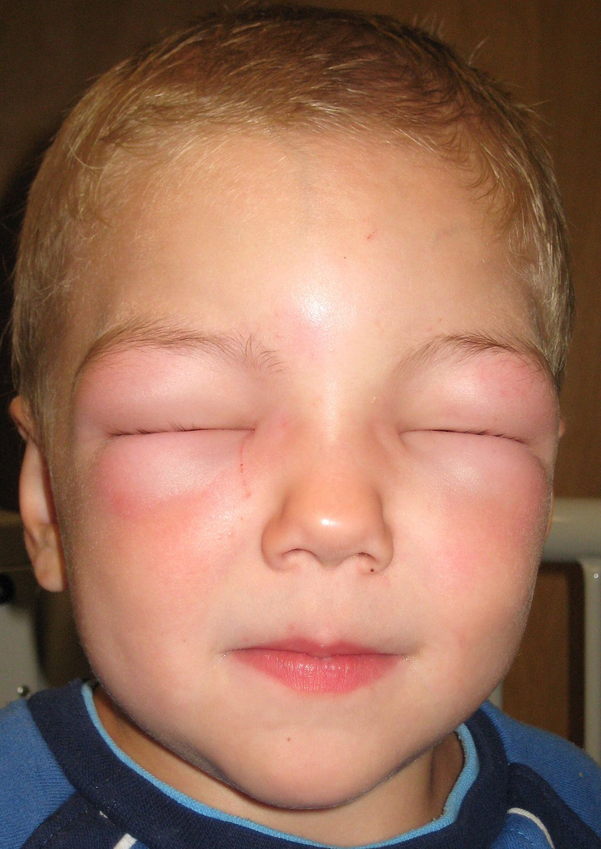
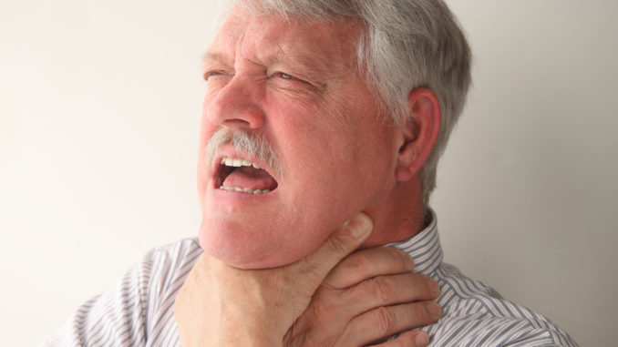

Slide 13
Симптомы
Первым симптомом или даже предвестником развития анафилактического шока является резко выраженная местная реакция в месте попадания аллергена в организм — необычно резкая боль, сильный отек, припухлость и краснота в месте укуса насекомого или инъекции лекарственного препарата, сильный зуд кожи, быстро распространяющийся по всей коже (генерализованный зуд), резкое падение артериального давления. При приёме аллергена внутрь первым симптомом может быть резкая боль в животе, тошнота и рвота, диарея, отёк полости рта и гортани. При введении препарата внутримышечно наблюдается появление загрудинной боли (сильное сжатие под ребрами) через 10—60 минут после ввода препарата.

Slide 14
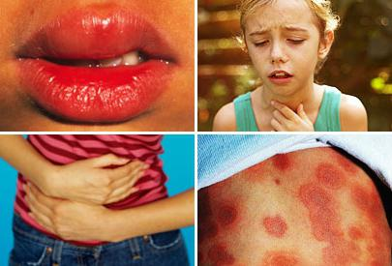

Slide 15
Симптомы
Следом быстро развивается выраженный отёк гортани, бронхоспазм и ларингоспазм, приводящие к резкому затруднению дыхания. Затруднение дыхания приводит к развитию учащенного, шумного, хриплого («астматического») дыхания. Развивается гипоксия. Больной сильно бледнеет; губы и видимые слизистые оболочки, а также дистальные концы конечностей (пальцы) могут стать цианотичными. У больного с анафилактическим шоком резко падает артериальное давление и развивается коллапс. Больной может потерять сознание или упасть в обморок.
Анафилактический шок развивается очень быстро и может привести к смерти в течение нескольких минут или часов после попадания аллергена в организм.

Slide 18
Выводы
1)научились определять симптомы анафилактического шока
2)знаем причины возникновения анафилактического шока
3)сумеем оказать первую помощь при анафилактическом шоке до приезда скорой помощи

Slide 19
Литература
1. Аллергические болезни у детей. Руководство для врачей/ Под ред. М.Я. Студеникина, И.И. Балаболкина. — М.: Медицина, 1998.- 381 с.
2. Березовская З.Б., Мишук И.И., Слепова И.Г., Карасик О.Л. Анафилактический шок у больных с лекарственной аллергией// Врачебное дело. — 1991. — №3.-С.4-8.
3. Бережная Н.М., Бобкова Л.П., Петровская И.А., Ялкут С.И. Аллергология. Словарь-справочник. — Киев: Наукова Думка, 1986.-447 с.
4. Горячкина Л.А. Анафилактический шок (пособие для врачей). М., 2000.-34 с.
5. Дранник Г.Н. Клиническая иммунология и аллергология. — Одесса: Астро-Принт, 1999.-С.416-423.
6. Клиническая аллергология. Руководство для практических врачей/ Под ред. Р.М. Хаитова. — М.: МЕДпресс-информ, 2002.-624 с.
7. Клиническая иммунология и аллергология: В 3 т.: Пер. с нем./ Под ред.Л. Йегера. — 2-е изд., перераб. и доп. — М.: Медицина, 1990. 1399 с.

Slide 20
Спасибо за Внимание!

